Slide 1
Automatisk Planlegging i Oljeindustrien
Masteroppgave – UiB – Teis Lindemark

Slide 2
Agenda
Introduksjon
Motivasjon og Målsetting
Problemstilling
Begrensningsprogrammering
Metode
Resultater
Evaluering
Konklusjon

Slide 3
Introduksjon
Bakgrunn

Slide 4
Motivasjon og Målsetting
Målet med prosjektet

Slide 5
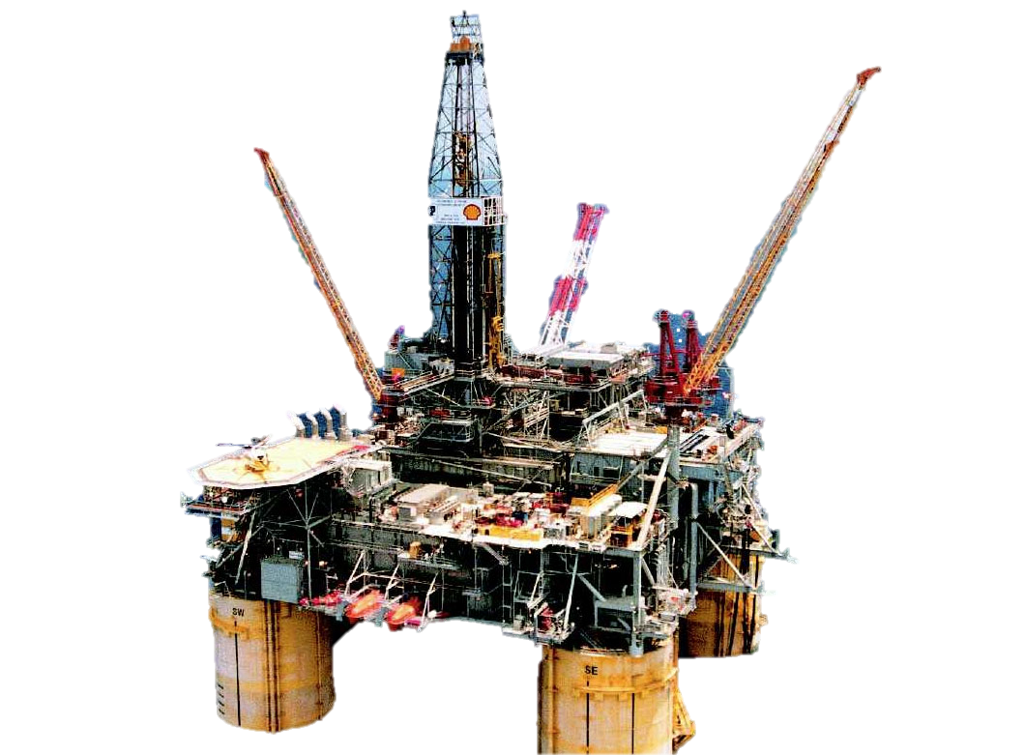
Illustrasjon av problemet

Slide 6
Problemstilling
Notasjoner og teminologi
Ressurser
Aktiviteter
Begrensninger
Målfunsjon
Probleminstanser

Slide 7
Begrensningsprogrammering
Introduksjon
Utfordringer
Verktøy i dag
Verktøy brukt

Slide 8
Metode
Implementering
Evaluering
Evaluerings strategi

Slide 9
Resultater
Uten varme
Med varme

Slide 10
Evaluering
Probleminstanser
Løsningsstrategier
Resultater
10 lokasjoner
10 lokasjoner mot 25 lokasjoner

Slide 11
Konklusjon

